Slide 1


TRƯỜNG THCS LONG BIÊN
BÀI GIẢNG TRỰC TUYẾN
MÔN: GDCD 8
Bài 9 - Tiết 3
PHÒNG CHỐNG TAI NẠN VŨ KHÍ
CHÁY NỔ VÀ HOÁ CHẤT ĐỘC HẠI
GV: Nguyễn Thị Bích Thuận

Slide 2




KHỞI
ĐỘNG

Slide 3




THREE
LUYỆN TẬP

Slide 4








Bắt đầu

Slide 5



Trò chơi gồm 4 câu hỏi trắc nghiệm
Ở mỗi câu hỏi, các em sẽ có thời gian 10 giây
để đưa ra đáp án.
Để trả lời, em sẽ giơ thẻ màu tương ứng với
màu đáp án:
Cam
Xanh
dương
Xanh
lá
Đỏ
Các em có thời gian 1 phút để chuẩn bị các thẻ màu nhé!

Slide 6
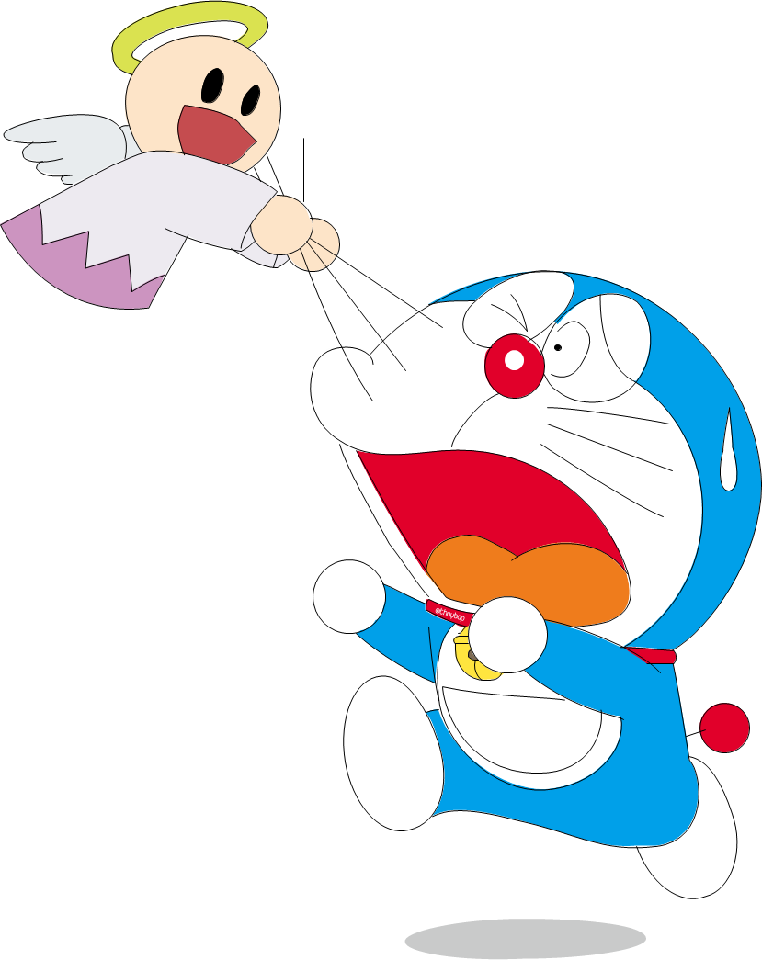




Yeahhh,
Đúng rồi!
Mình thích màu này!
Chọn đáp án đúng về những thứ được xem là vũ khí nguy hiểm?
Huhu,
chưa chính xác rồi!
Bạn chọn lại nha.
Bom, mìn, thuốc nổ
Thuốc trừ sâu, bom, mìn
Chất nổ, thuốc diệt cỏ
Thuốc trừ sâu, thuốc diệt cỏ
Thầy cô nhấp chuột
1 lần để hiện câu hỏi. Nhấp thêm 1 lần để hiện các đáp án
Thầy cô nhấp vào chiếc chuông ở màu mà học sinh chọn để
kiểm tra đáp án
Sau khi HS trả lời xong, thầy cô nhấp chuột
hoặc phím -> để đến
câu hỏi tiếp theo

Slide 7

Yeahhh,
Đúng rồi!
Mình thích màu này!
Một trong những nguyên nhân dẫn đến cháy nổ
Huhu,
chưa chính xác rồi!
Bạn chọn lại nha.
Trời mưa liên tục trong nhiều ngày
Thiết bị điện kém chất lượng, quá tải,..
Thiết bị chữa cháy nhỏ
Tắt điện khi không sử dụng
Thầy cô nhấp chuột
1 lần để hiện câu hỏi. Nhấp thêm 1 lần để hiện các đáp án
Thầy cô nhấp vào chiếc chuông ở màu mà học sinh chọn để
kiểm tra đáp án
Sau khi HS trả lời xong, thầy cô nhấp chuột
hoặc phím -> để đến
câu hỏi tiếp theo

Slide 8

Yeahhh,
Đúng rồi!
Mình thích màu này!
Một trong những nguyên nhân dẫn đến ngộ độc thực phẩm
Huhu,
chưa chính xác rồi!
Bạn chọn lại nha.
Thực phẩm kiểm chứng ATVS
Thực phẩm hữu cơ nhà tự làm
Bảo quản thực phẩm không đúng cách
Thực phẩm bảo quản trong tủ lạnh
Thầy cô nhấp chuột
1 lần để hiện câu hỏi. Nhấp thêm 1 lần để hiện các đáp án
Thầy cô nhấp vào chiếc chuông ở màu mà học sinh chọn để
kiểm tra đáp án
Sau khi HS trả lời xong, thầy cô nhấp chuột
hoặc phím -> để đến
câu hỏi tiếp theo

Slide 9
Yeahhh,
Đúng rồi!
Mình thích màu này!
Hậu quả của tai nạn vũ khí, cháy nổ là
Huhu,
chưa chính xác rồi!
Bạn chọn lại nha.
Dị tật, mất mạng, bỏng da,...
Nổi mề đay
Tâm lí phát triển bình thường
Dị ứng, ngộ độc
Thầy cô nhấp chuột
1 lần để hiện câu hỏi. Nhấp thêm 1 lần để hiện các đáp án
Thầy cô nhấp vào chiếc chuông ở màu mà học sinh chọn để
kiểm tra đáp án
Sau khi HS trả lời xong, thầy cô nhấp chuột
hoặc phím -> để đến
câu hỏi tiếp theo

Slide 10
Yeahhh,
Đúng rồi!
Mình thích màu này!
Chất độc màu da cam hay còn gọi là?
Huhu,
chưa chính xác rồi!
Bạn chọn lại nha.
Hidro
Cacbonic
Đioxin
H20
Thầy cô nhấp chuột
1 lần để hiện câu hỏi. Nhấp thêm 1 lần để hiện các đáp án
Thầy cô nhấp vào chiếc chuông ở màu mà học sinh chọn để
kiểm tra đáp án
Sau khi HS trả lời xong, thầy cô nhấp chuột
hoặc phím -> để đến
câu hỏi tiếp theo

Slide 11

Yeahhh,
Đúng rồi!
Mình thích màu này!
Mỗi gia đình nên trang bị gì để phòng chống cháy nổ?
Huhu,
chưa chính xác rồi!
Bạn chọn lại nha.
Bình ga
Bình giữ nhiệt
Bình thuỷ
Bình chữa cháy
Thầy cô nhấp chuột
1 lần để hiện câu hỏi. Nhấp thêm 1 lần để hiện các đáp án
Thầy cô nhấp vào chiếc chuông ở màu mà học sinh chọn để
kiểm tra đáp án
Sau khi HS trả lời xong, thầy cô nhấp chuột
hoặc phím -> để đến
câu hỏi tiếp theo

Slide 12


Cảm ơn các bạn
đã chọn vòng cổ
cho tớ!

Slide 13
FOUR
VẬN DỤNG

Slide 14
Em hãy cùng các bạn thiết kế và trình bày 01 poster truyên truyền phòng ngừa tai nạn, vũ khí, cháy nổ, các chất độc hại,…

Slide 15


DẶN DÒ
Chuẩn bị bài sau:
Quyền và nghĩa vụ lao động của công dân

Slide 16

THANKYOU!

